Slide 1


OR原画外包需求文档

Slide 2
用途使用方法：
游戏内剧情关键点
游戏海报宣传

Slide 3
1.制作说明
制作标准以及出图尺寸
01 最终出图尺寸不低于1920*1080，300dpi
02 最终提交PSD分层文件 主体人物与背景不能合层
03 PSD绘制尺寸建议大于输出尺寸

Slide 4
2.具体需求-这个能吃吗？
海报需求 | 角色同人图 | 尺寸要求 | 1920*1080px（横版）
发布时间 |  | 制作期限
人物 | 藤原真、东文余晖
画风风格
服装风格 | 原设（可在此基础上进行调整）
画面内容 | 藤原真的家中，日式和风榻榻米，下沉式餐桌，上面摆满了各种日式料理（冷热均有）。 坐在桌前的东文余晖疑惑地盯着面前桌上烧成焦炭的天妇罗。 另一边怀里端着满满的刚出炉的料理，结果一个不留神好像要摔倒。
气氛说明 | 日式和风，练习料理中的笨手笨脚厨师妹，以及自告奋勇来试吃的小太妹。 刚做好的饭热腾腾地端上餐桌，虽然只有两个人，但却意外的热闹。

Slide 5
3.角色立绘
藤原真
东文余晖

Slide 6
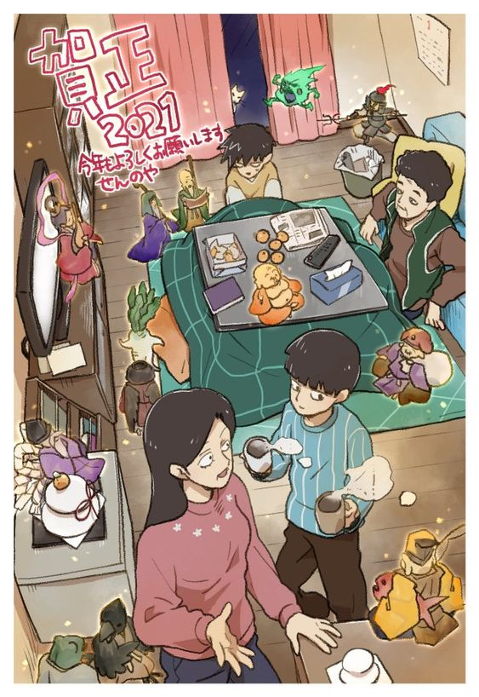
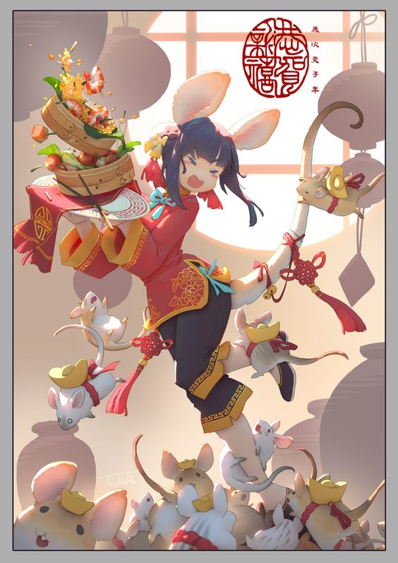
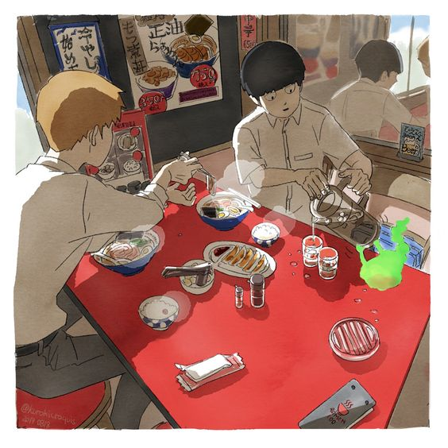
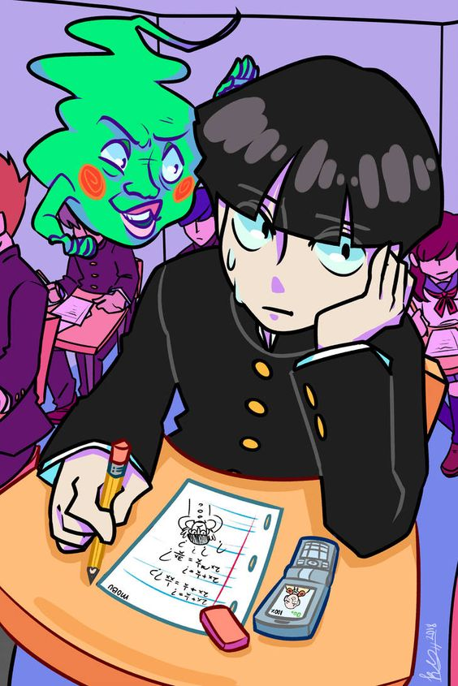
4.构图参考
藤原真端着很多料理，差点要摔倒
餐桌后的东文余晖：
疑惑且略带尴尬的表情
偏俯视视角，桌上的菜约在画面中心

Slide 7
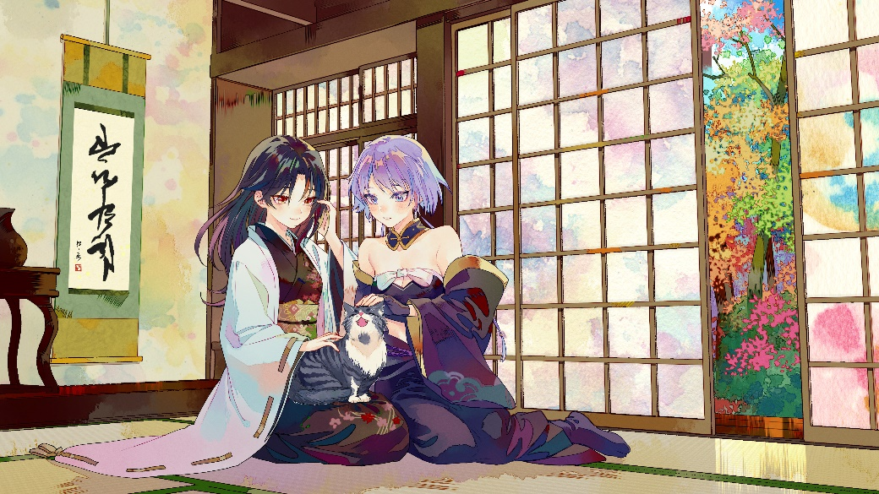
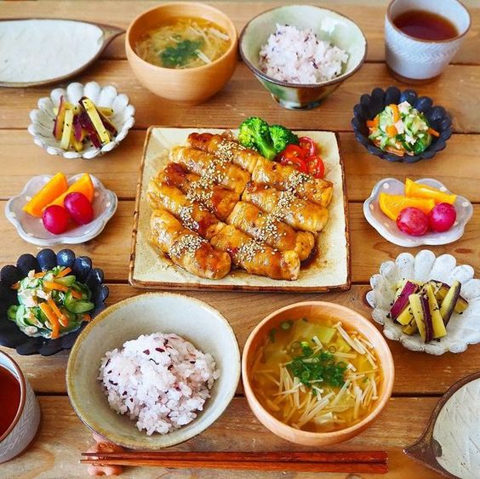
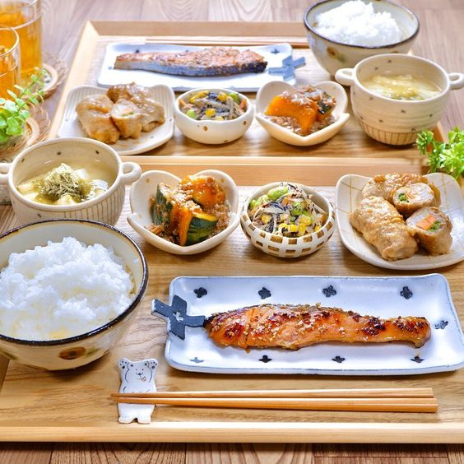
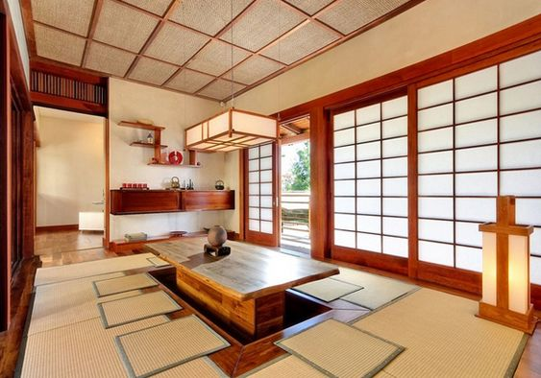
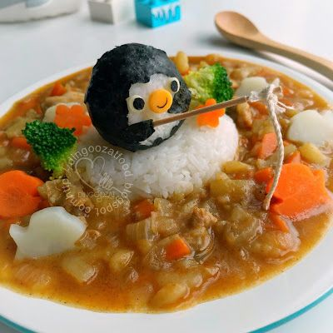
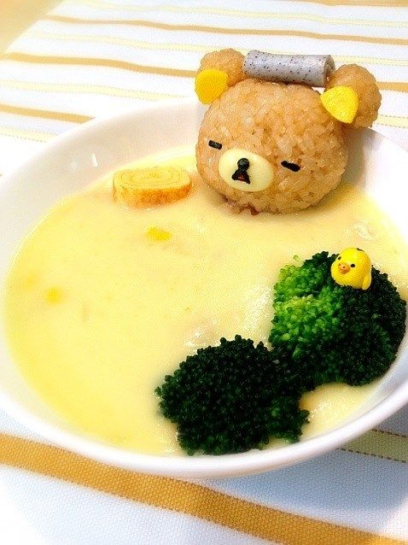
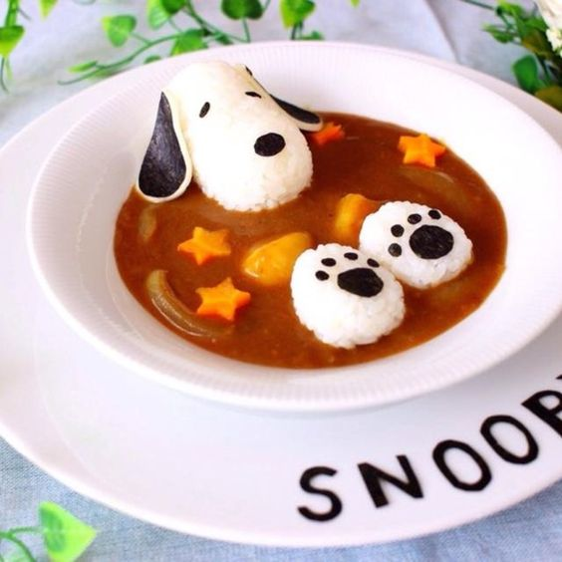
5.场景参考
丰盛的餐桌
主要场景
可爱的菜品
和风榻榻米，中央下沉式餐桌

Slide 8
结款方式：
图标制作时间根据数量和项目需求协商
·阶段01 草图阶段。（占总款项的20%）
·阶段02 线稿阶段。（占总款项的10%）
·阶段03 上色阶段。（占总款项的30%）
·阶段04 细化完成。（占总款项的40%）
如果时间上有问题，请及时和对接人沟通！
公司会根据画师最终完成的阶段进行结款。
（例如只通过阶段01，公司只结款制作费用20%并收回psd原文件，阶段01不通过则不结款）

